Slide 1
Mytý Legendy Povesti

Slide 2
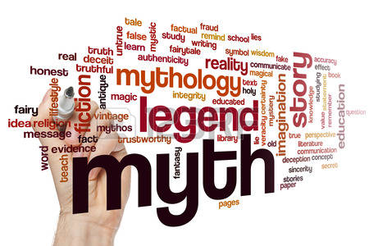
MÝtY
Mýtus alebo báj je epický útvar, v ktorom sa podáva ľudový výklad o jave či veci, ktorý/-á človeka nabáda k premýšľaniu a nie je samozrejmý/-á. Mýty sa sústreďujú na vnútorný vzťah s božstvami.

Slide 3
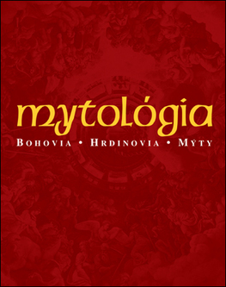
Odrážajú sa v nich individuálne, ale aj kolektívne túžby, potreby a obavy. Súbor mýtov sa nazýva mytológia či
bájoslovie.

Slide 4
Legendy
Legenda môže byť:
v literatúre: druh stredovekej epickej skladby o svätcovi, pozri legenda
ľudové, dôkazmi neoverené, rozprávanie o minulosti: hrdinoch, udalostiach či miestach, pozri legenda (povesť)
často rozprávaný výmysel, niečo, čo sa tvrdieva, ale nie je pravda, pozri fáma
hovorovo: veľmi známa osobnosť
slovné vysvetlivky k umeleckému obrazu, rytine, mape, diagramu a podobne, pozri legenda (vysvetlivky)
text na minciach, medailách a pod.
v minulosti: trieda, v ktorej sa učilo čítanie, pozri legenda (trieda)

Slide 5


Slide 6


Povesti
Povesť je nie veľmi dlhý žáner prozaickej epiky
Povesti rozdeľujeme na:
heraldické - vysvetľujú pôvod erbov
miestne - vzťahujú sa k nejakému miestu
historické - rozprávajú o významných udalostiach národných dejín a sú prameňom lepšieho poznania minulosti
fantastické - rozprávajú o magických bytostiach, javoch.

Slide 7
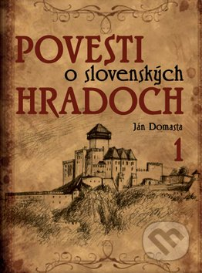

Slide 8
Ďakujem za pozornosť

